Slide 1
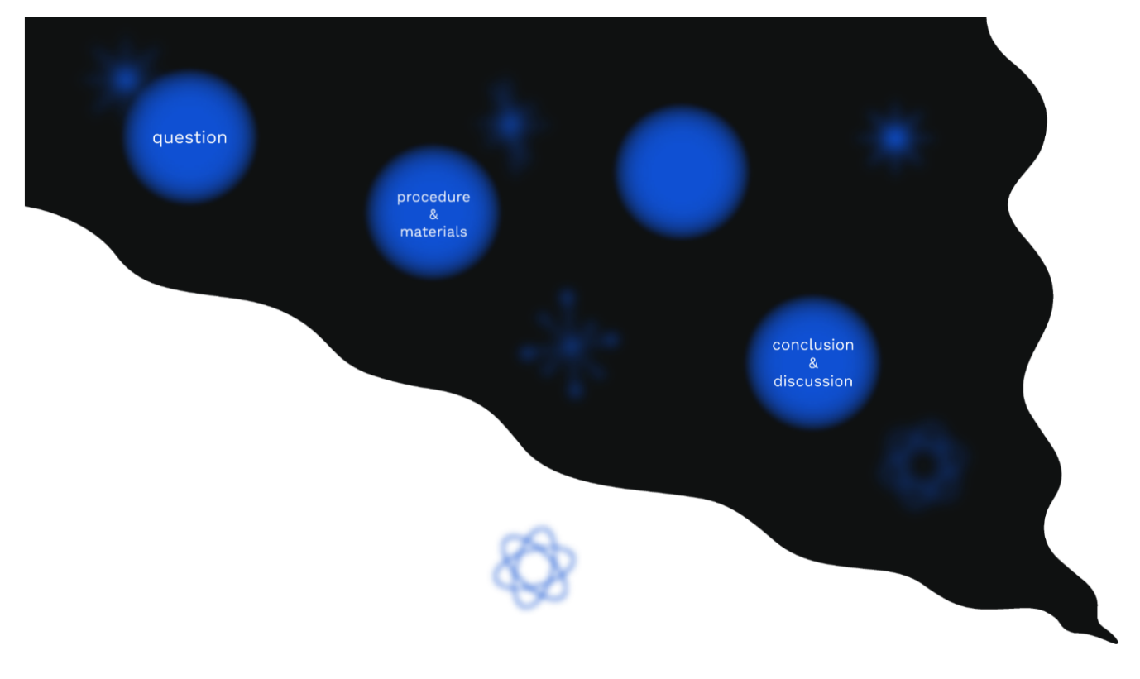




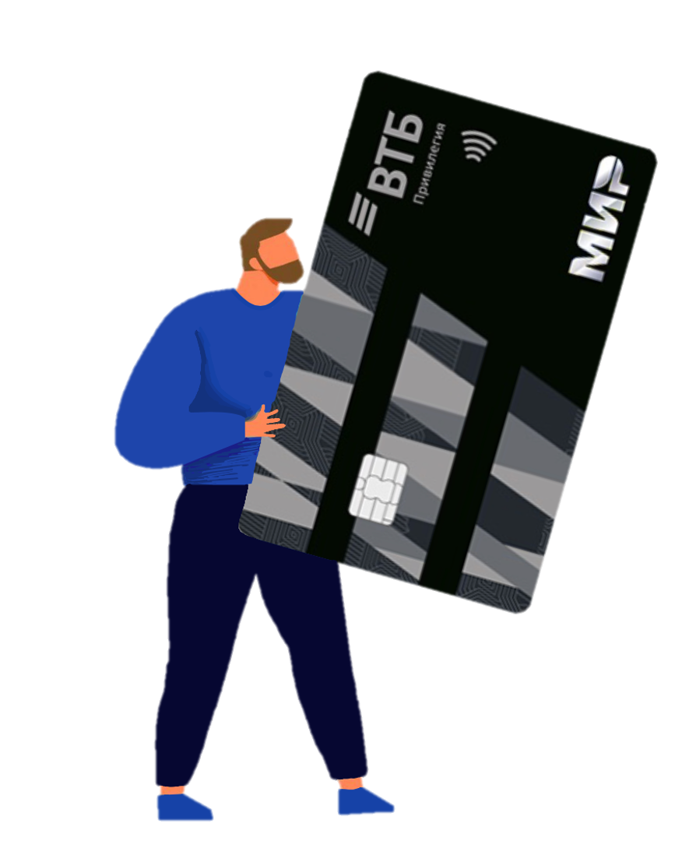
financial
model
summary
promo
strategy
format
market
Карта мечты
Команда “Steve Jobs”

Slide 2





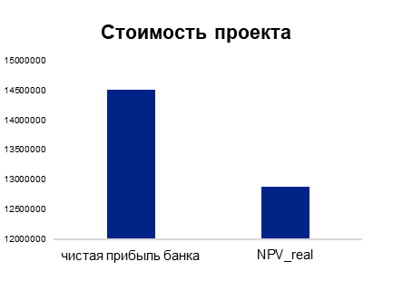



Executive summary
Market Analysis
Promo
Format
Features
Promo strategy
Application
Team
Основные тренды
Решение проблем
Результаты
Популяризация безналичных
расчетов
Развитие технологий и интернет-банкинга
Внедрение AI, бонусных программ, кэшбэка
Улучшение потребительского опыта
Простота заполнения и оформления кредитных карт
Персонализация пользовательского опыта при помощи внедрения AI
Создание уникального приложения, подстраивающегося под каждого пользователя
Персонализация в системе начисления кэшбека
Снижение процентных ставок по кредитам
Предоставление браслета в качестве eco-friendly инициатив
Бонусные программы
Снижение требований к кредитной истории
Основные риски
Недостаток финансовой грамотности
Ограниченный доход
Высокие процентные ставки и штрафные санкции
Недостаток информации о выборе подходящей карты
Опасения по поводу безопасности финансовых транзакций
Недостаток доверия к финансовым учреждениям

Slide 3





Executive summary
Market Analysis
Promo
Format
Features
Promo strategy
Application
Team
Карта мечты. Тарифный план
Карта мечты: кредитная карта, дающая возможность расплачиваться за покупки во время льготного периода
Основные преимущества: повышенный кэшбек на основе рекомендаций, эко-френдли инициатива, низкий процент по кредиту
Альфа, Тинькофф, Сбербанк предлагают дебетовые молодежные карты.
Однако уже 70% россиян пользуются картами с кэшбеком - аргумент в пользу кредитной карты.
Анализ рынка с помощью опросов
Требование: гражданство РФ, доход от 10 000 руб в месяц
Выпуск и обслуживание: 0 руб.
Аксессуар: 149 руб./мес, деньги пойдут в эко-фонды
Платежная система: МИР
Условия по %
На покупки и платежи в льготный период до 90 дней 0%
На покупки вне льготного периода от 9 %
На снятие наличных и переводы от 9 %
Кредитный лимит
Максимальный кредитный лимит: 500 000 руб.
Кешбэк
Обычный кэшбек : 1%
Повышенный кэшбек : 1,5%
(Кэшбек начисляется исходя из рекомендательной системы предпочтений)
Переводы без комиссии
Выборка – 32 человека в возрасте от 22 до 25 лет. 22% относится к кредитам положительно.
Средний доход от 30 до 40 тыс рублей. Основная часть расходов – продукты, транспорт и ЖКХ. Средние траты 23 390 тыс рублей.
У трех человек была просрочка по картам кэшбек, на сумму в среднем 10 тыс рублей.
25 % готовы пожертвовать в эко=фонды и получить аксессуар браслет.
Notes:
Пример внутреннего слайда с текстом

Slide 4






Executive summary
Market Analysis
Promo
Format
Features
Financial Model
Team
Организация финансовых мероприятий для студентов: лекций и мастер-классов по финансам и планированию бюджета, проведение розыгрышей призов в виде банковских браслетов и бонусов на счета
Реклама на марафонах, субботниках
контекстная реклама
Внешнее продвижение
Пуш-уведомления о получении бонусов при использовании молодежной карты
Рассылка новостей и советов по управлению финансами
Онлайн лекции и подкасты в коллаборации с инфлуенсерами, с банковскими экспертами
Внутреннее продвижение

Slide 5



Executive summary
Market Analysis
Promo
Format
Features
Promo strategy
Application
Team
Веб-приложение
User interface
2 реализации
Аксессуар
эко-браслет из силикона
Формат карты
Траты, кэшбек
Разделение функций
Условия: Формат донатов как подписка
Клиент подписывается на год, выплачивая 149 руб в месяц и за это получает браслет (отдельно рассчитать стоимость браслета)
Материал: силикон
Не содержит токсичных веществ и не выделяет
вредных веществ при своем использовании
Прочный, защищен от воды
Внутри чип, с помощью которого производится
оплата
Выделяем раздел при нажатии в приложении на виртуальную карту, связанный с накопленным кэшбеком и диаграммой трат
Отдельный раздел,
связанный с картами и платежами, отделяем от функций, связанных с кэшбеками и благотворительностью
Благотворительность
Цветовая гамма: в цветах – символах благотворительных фондов, с которыми
будут заключены соглашения
Выбор дизайна
При нажатии на вкладку благотворительность, должен выходить список благотворительных фондов, где пользователь может выбрать, куда направить деньги при подписке.
Примеры:
- Зеленый - WWF (World Wildlife Fund) - организация защиты дикой природы и животных - Красный - Красный Крест - организация помощи пострадавшим от конфликтов и катастроф - Синий - UNICEF (United Nations Children's Fund) - фонд помощи детям в бедственных ситуациях - Желтый - Smile Train - организация помощи детям с расщелинами губы и неба - Розовый - Breast Cancer Research Foundation - фонд исследования рака груди и поддержки больных женщин
Вкладка с выбором дизайна, доставки браслета и выбора виртуального дизайна.
Notes:
Пример внутреннего слайда с текстом и акцентными блоками для выделений
При необходимости подвижные элементы можно перемешать/удалять или дублировать/копировать

Slide 6





Executive summary
Market Analysis
Format
Features
Promo
Application
Team
Implementation of AI
Персонализированные рекомендации могут помочь улучшить взаимодействие с клиентами, что приведет к увеличению удовлетворенности клиентов и вероятности продаж
Улучшение взаимодействия с клиентами
Анализ расходов клиента, формирование бюджета, составление персонализированных советов на основе предпочтений клиента
Анализ расходов
На основе анализа данных и использования алгоритмов машинного обучения, банк может предоставлять персонализированные рекомендации клиентам. Например, если клиент часто путешествует, ему могут быть предложены кредитные карты с бонусами за путешествия
Предоставление персонализированных рекомендаций
На основе анализа данных, можно создать персонализированный кэшбэк, который будет учитывать индивидуальные предпочтения каждого клиента. Например, если клиент часто покупает продукты питания, кэшбэк может быть установлен для этой категории товаров
Персонализация кешбека
Сбор и анализ данных (пол, возраст и тд) о клиентах поможет банку лучше понять их поведение и потребности. Это может включать в себя данные о покупках, использовании карты, местонахождении клиента и другие данные
Анализ данных

Slide 7
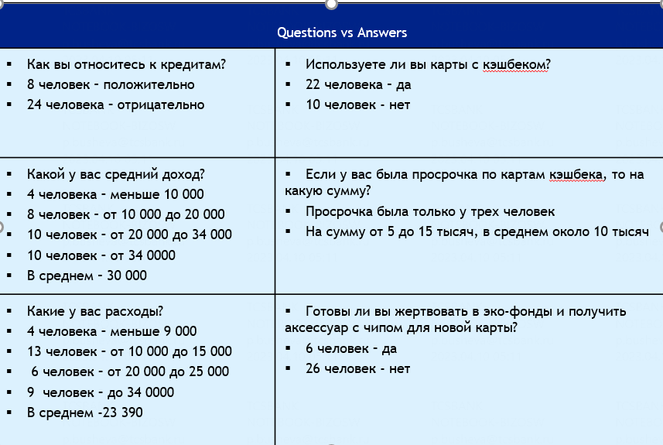
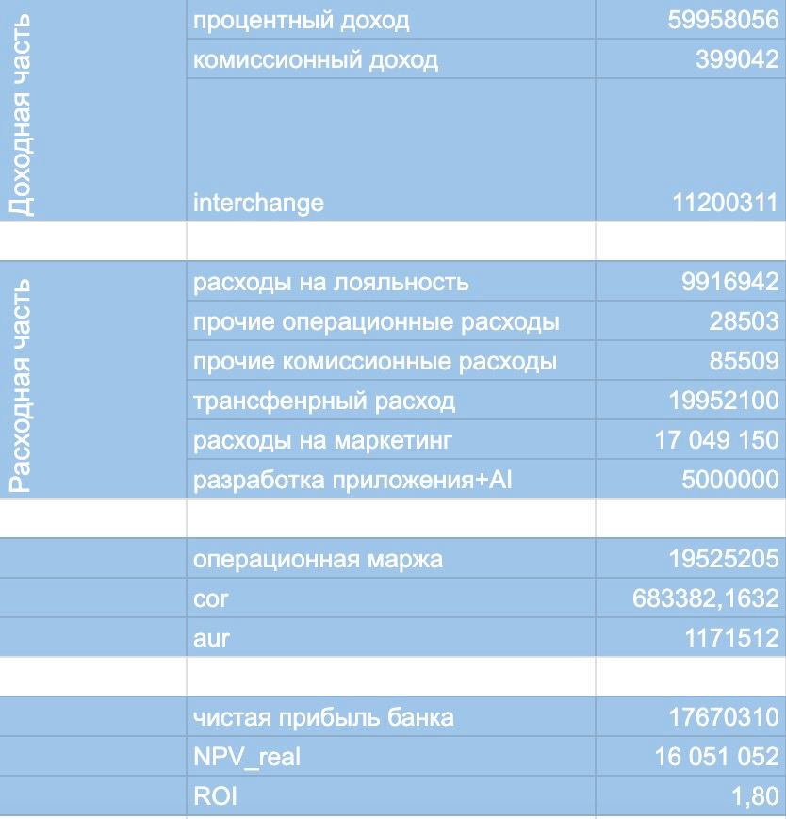
Executive summary
Market Analysis
Initiatives
Format
Features
Promo
Application
Team
Приложение
Финансовая модель
Опрос проводился самостоятельно. Выборка – 32 человека в возрасте от 22 до 25 лет. Из них 13 человек мужчины, остальные женщины.
.
.
Notes:
Пример внутреннего слайда с текстом

Slide 8

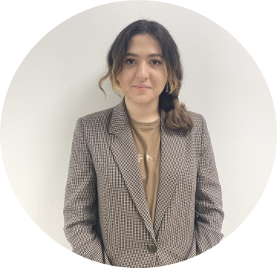
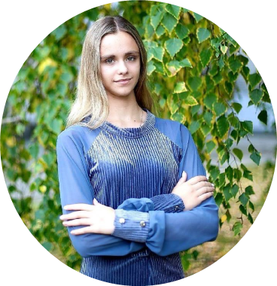
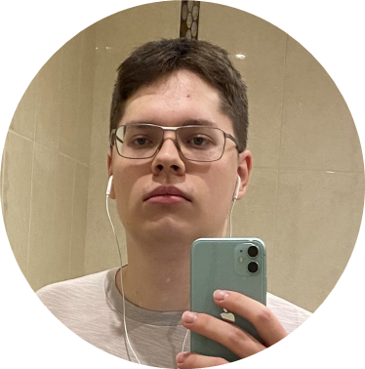
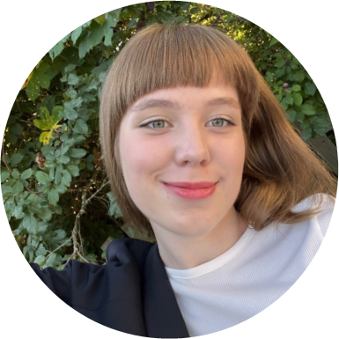


Executive summary
Market Analysis
Format
Features
Promo
Application
Team
Участники команды “Steve Jobs”
Капитан команды
Экономический анализ
Маркетинг
Финансы
Аналитика / Слайд - мейкинг
Айсел Мирзоева
Виктор Кучев
Полина Бушева
Софья Махалова
Наталья Югансон
НИУ ВШЭ, МИЭФ,
3 курс
НИУ ВШЭ, МИЭФ,
3 курс
НИУ ВШЭ, МИЭФ,
3 курс
НИУ ВШЭ, ФКН,
1 курс
НИУ ВШЭ, МИЭФ,
3 курс
+ 7 (925) 038-90-86
+ 7 (901) 748-82-01
+ 7 (982) 421-18-89
+ 7 (977) 125-64-85
+ 7 (910) 832-75-99
buscheva.poly@gmail.com
asamirzoeva@gmail.com
sofyamakhalovaa@gmail.com
vrcvjj@gmail.com
ugansonnatala86@gmail.com
Источники команды: Анализ команды

